Slide 1

Сәлемдесу
Сәлем достым! \ қол алысады\
Сен қалайсың? \арқа қағады\
Қайда болдың? \алақан жаяды\
Мен сені сағындым!\жүрегін ұстайды\
Сен келдің. \құшағын жаяды\
Жақсы болды! \құшақтасады\

Slide 2

«Бұл – мен, бұл – сен, бұл – менің достарым!» ұраны

Slide 3

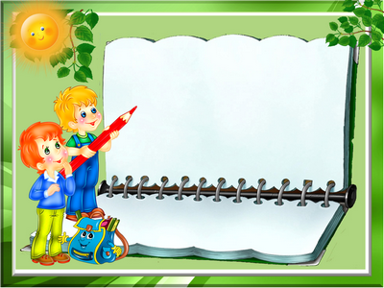

Жаңа тақырыпты айқындау
Үй тапсырмасының
тақырыбы:
XVIII ғасырдағы Қазақстандағы
казак-әскери отаршылдығы.

Slide 4
Бағалау критерийі:
Қазақстандағы казак-әскери тобының шығу тарихын біледі;
1.Казак топтарының атауларын айтады;
2.Хронологиясын біледі;
3.Пайда болған және орналасқан аумағын кескін картаға белгілеп,атлас картадан көрсете алады;

Slide 5
Өзіңді тексер: 1.Казак әскерлерінің топтары: Жайық, Орынбор, Сібір және Жетісу казактары 2. Хронологиясы,пайда болған және орналасқан аймақтары: -Жайық казактары- ХVI ғасырда қазiргi Қазақстан аумағының солүстiк-батыс бөлiгiнде Жайық өзенінде пайда болды -1734 жылы Орынбор казактары құрылған. Орынбор казак әскерлері Қазақстанның Ресейге қосыла бастауына байланысты құрылды. -1808 жылы Ертіс өзені бойындағы Казактардан Сібір әскерлері құрылған. - Жетісу казак әскерлері 1867 жылы Сiбiр казактарының 9 және 10-полктерiнен құрылған.
ХУІғас
1734ж
1808 ж, 1867жыл

Slide 6

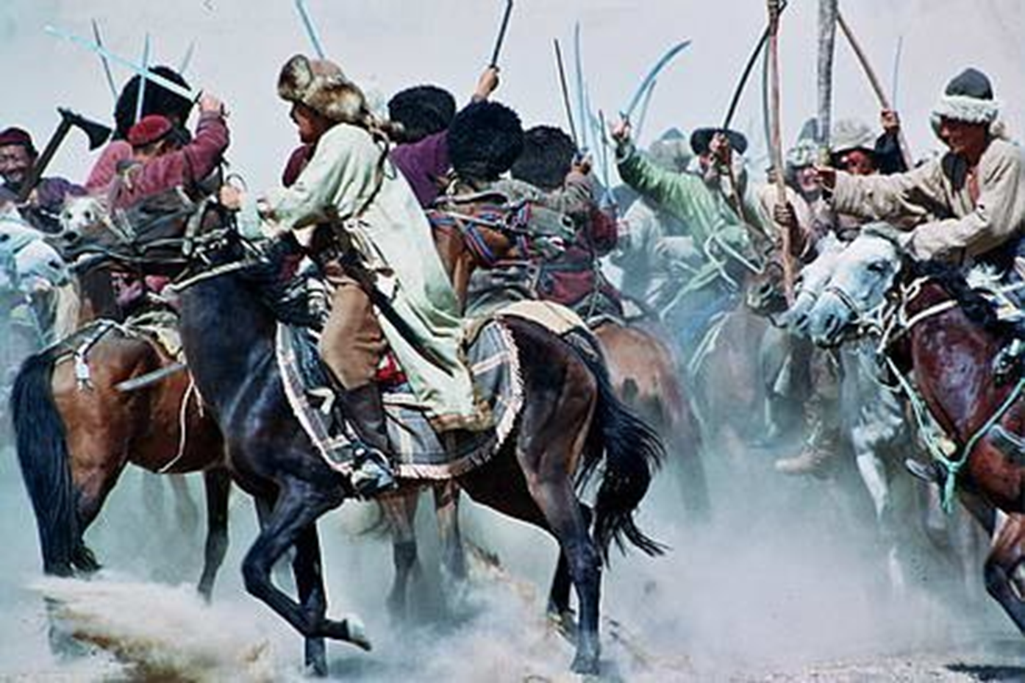
-Қарапайым халық бұқарасы отарлау саясатына қарсы наразылық ретінде қандай іс-әрекетке баруы мүмкін?
Cұрақ:

Slide 7
Отарлық езгіге қарсы жалпы халықтық күресі-
“Ұлт азаттық қозғалыс”
Ұлт-азаттық қозғалыстың басты мақсаты: ұлтты отарлық езгіден азат ету, оның ұлттық мүддесін қорғайтын мемлекеттілігін, тәуелсіздігін қалпына келтіру.

Slide 8
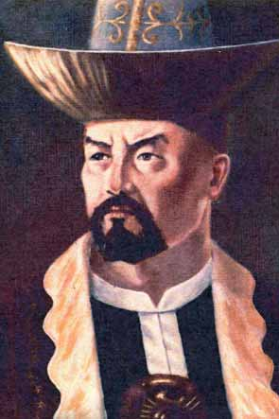
Жаңа тақырыпты айқындау
Жаңа сабақ
тақырыбы:
С.Датұлы бастаған
ұлт-азаттық көтеріліс
\1783-97ж.ж\

Slide 9
Оқу мақсаты:
7.3.1.5 Халықтың отаршылдыққа қарсы ұлт-азаттық күресінің себеп-салдарын анықтау
7.3.1.6 – ұлт-азаттық көтеріліс басшыларының рөліне баға беру
Бағалау критерийлері:
Білу және түсіну- Сырым Датұлы көтерілісінің себебін, мақсатын, хронологиялық шеңберін және қозғаушы күшін,жеңілу себептерін анықтайды \кесте\
Сыни ойлау мен талдау- Сырым Датұлы бастаған қозғалыстың өткен аймағын анықтап,ерекшелігін , барысы мен нәтижесін талдайды.
Сырым Датұлының тұлғалық қасиеттерін талдайды \әдіс-тәсілдер\
Синтез- Сырым Датұлының Кіші жүз қазақтарының құқықтарын қорғауды көздегенін дәлелдейді
Зерттеу сұрағы:
Сырым Датұлы Кіші жүз қазақтарының қандай құқықтарын қорғауды көздеді?

Slide 10


Зерттеу мен талдау
Жұптық жұмыс
1-тапсырма
Бейнематериалды тыңдай отырып,
қажетті ақпаратты
кестеге толтырыңыз
Көтеріліс мерзімі
Көтерілістің себептері
Көтерілістің сипаты
Көтеріліс мақсаты
Көтерілістің қозғаушы күштері
Көтерілістің жеңілу себебі
Дескриптор:
-Кіші жүздегі ұлт-азаттық көтерілістің болған уақытын біледі;
-Кіші жүздегі ұлт-азаттық көтерілістің себебі мен сылтауын атайды;
-Кіші жүздегі ұлт-азаттық көтерілістің мақсатын анықтайды;
-Кіші жүздегі ұлт-азаттық көтерілістің қозғаушы күштерін және жеңілу себебін анықтайды

Slide 11
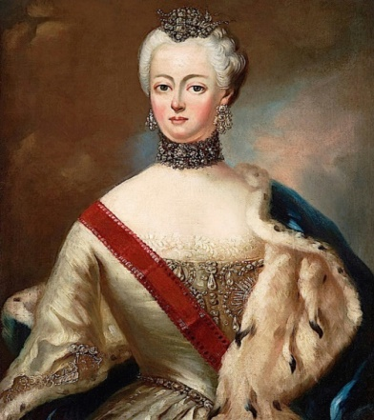
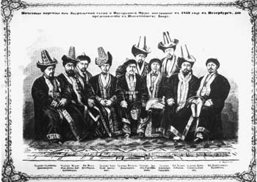
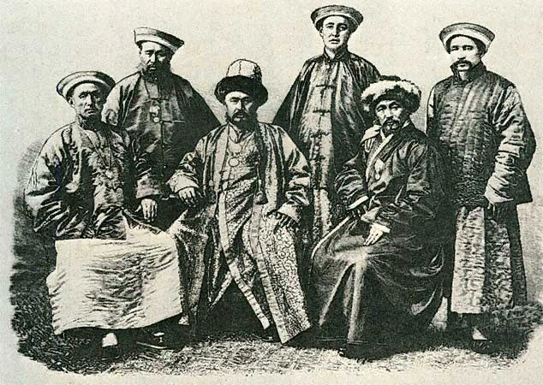
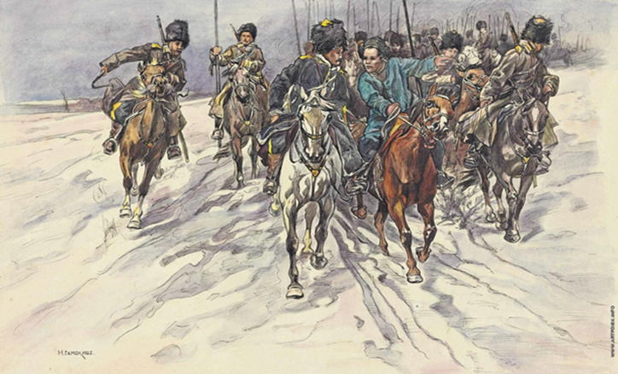
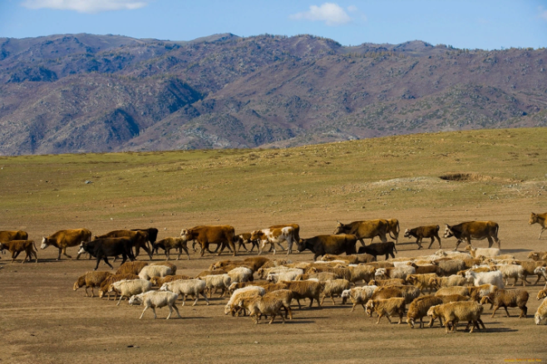
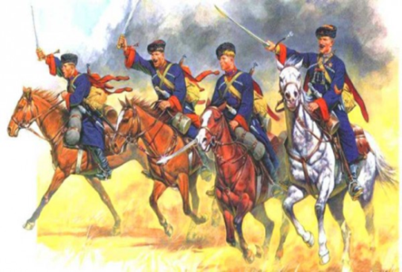
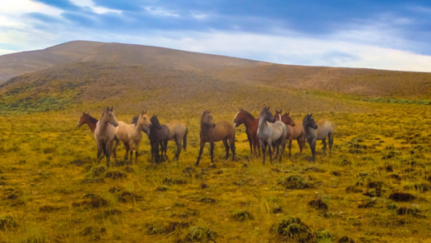
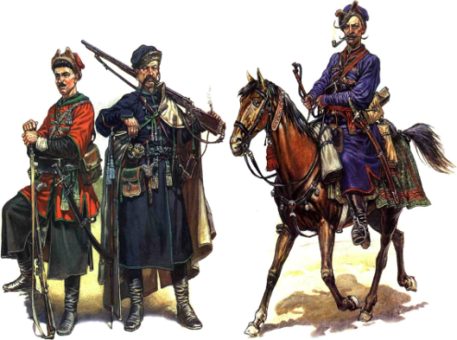
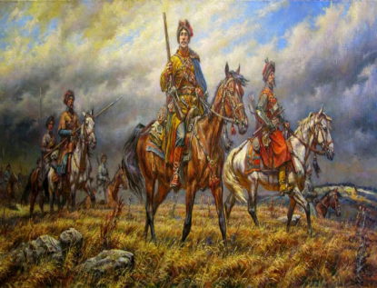
Тапсырма: Cырым Датұлы қозғалысының себептерін анықтаңыз.

Slide 12
Жұптық жұмыс
Өзіңді тексер
Көтеріліс мерзімі | 1783-1797жыл
Көтерілістің себептері | -УІІІғасырдың 30жылдары Кіші жүз Ресейге қосылғаннан кейін отаршылдық саясаты,яғни бекіністер салына бастауы. Әскери бекіністерге орыс казактары орналастырылды. Орыс казактары қазақ ауылдарын ашық тонауы. -Қазақтардың Жайықтың арғы бетіне өтуге тым салуы.1782 ж 27 желтоқсандағы Жаңа жарлық бойынша Қазақ жерінің қазақтарға жалға берілуіне тыйым салу; Жалға алынған жер үшін қазақтар ақы төлеумен қатар аманат қалдыруға тиіс болды. -Кіші жүздегі хандық биліктің әлсіреуі. Сұлтандардың патша үкіметіне қарсылығының басталуы.Кіші жүз ханы Нұралыдан да қысым көруі.Беделді билер мен батырлар Нұралы ханмен текетіресуі.
Көтеріліс мақсаты | Орал казак әскерінің қазақ жерін басып алуын тоқтату Нұралы ханның ашық түрде патша үкіметін қолдауы Ғасырлар бойы қалыптасқан жерді пайдалану жүйесін қалпына келтіру.
Көтерілістің қозғаушы күштері | Қарапайым көшпелі халық пен патша өкіметінің қысымына шыдамаған билер қазақ шаруалары, старшындар, ру басшылары
Көтерілістің жеңілу себебі | Көтерілісшілердің әр кезеңде мақсаттарының өзгеруі; Қару-жарағының аздығы; Көтерілістің нашар ұйымдастырылуы; Руаралық қайшылықтар; Байбақты руының өзі екіге жарылып,бірі Сырымның,бірі Ералы,Есім төңірегіне топтасуы Сырымның екі жақты соғыс жүргізуі

Slide 13
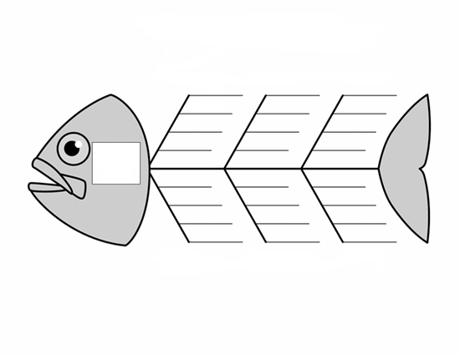
“Балық қаңқасы”әдісі
Себебі:
Бұқаралық қозғалыс ұлт-азаттық күреске ұласты
Нәтижесі,қорытындысы
Мысал,дәлел;

Slide 14
“Балық қаңқасы”әдісі
Себебі:
Нұралы ханның беделі төмендеді
Нәтижесі,қорытындысы
Мысал,дәлел;

Slide 15
Сырым Датұлы бастаған қозғалыстың барысын,маңызды оқиғаларын, нәтижесін талдайды.
“Оқиға желісі”әдісі
Басталуы;
Дамуы;
Шарықтау шегі;
Нәтиже;
1786ж
1794ж
1795-96ж
жұт
1783ж
1785ж
1792ж
1797ж

Slide 16
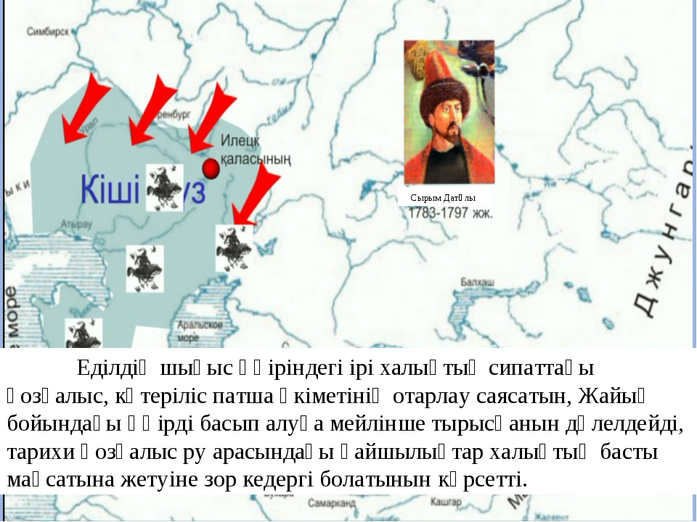
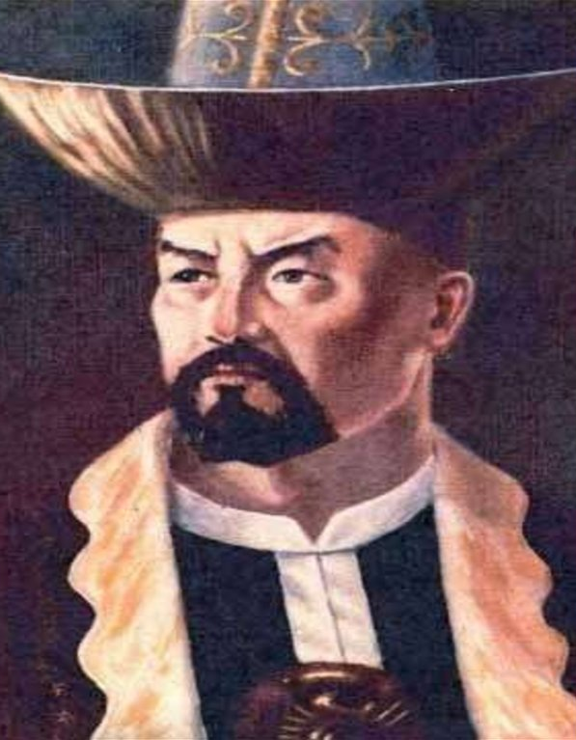
Сырым Датұлы бастаған қозғалыстың ерекшелігін , барысы мен нәтижесін талдайды.
1783ж
С.Датұлы көтерілісі қандай басты оқиғасымен ерекшеленеді? Басты қай оқиға есте қалады?
1784ж
1786ж
1794ж
1795-96ж
жұт
1783ж
1785ж
1792ж
1797ж
“Уақыт сызығы”

Slide 17
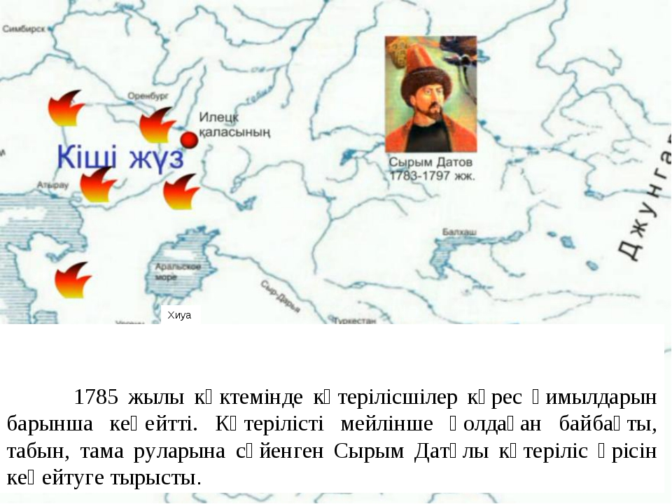
1785 жылы көктемінде көтерілісшілер күрес қимылдарын барынша кеңейтті. Көтерілісті мейлінше қолдаған байбақты, табын, тама руларына сүйенген Сырым Датұлы көтеріліс өрісін кеңейтуге тырысты.

Slide 18
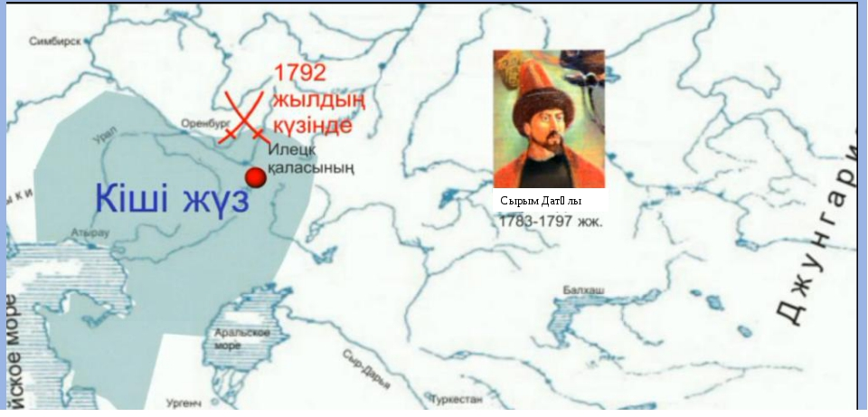
Сырым Датұлы 1792 жылдың күзінде көтерілісшілердін негізгі күші Елек қалашығына таяу жерге орналасып, қорғанға шабуыл жасауға әзірленді. Сұлтандар көтерілісшілер отрядының қай жерге орналасканын, олардың мақсатын шекара өкіметіне алдын-ала хабарлап қойған. Сондықтан қорған гарнизондары тойтарыс беруге әзір еді. Сырым бастаған отряд 29 қыркүйекте Елек қалашығына шабуылға шығып, корғанды ала алмады.

Slide 19
Көтеріліс аумағы: Еділ-Арал теңізі
Сырым Датұлы Еділдің шығыс өңіріндегі ірі халықтық сипаттағы қозғалыс, көтеріліс патша үкіметінің отарлау саясатын, Жайық бойындағы өңірді басып алуға мейлінше тырысқанын дәлелдейді, тарихи қозғалыс ру арасындағы қайшылықтар халықтың басты мақсатына жетуіне зор кедергі болатынын көрсетті.

Slide 20
Ерекшелігі
-Қазақ өлкесіндегі ең ұзақ көтеріліс болып,14 жылға созылды;
-Еділдің шығысындағы ірі халықтық сипаттағы қозғалыс;
- Кіші жүздің құқықтарын қорғауды көздеген күрес;

Slide 21
Көтерілістің нәтижесі,тарихи маңызы
-

Slide 22
Көтерілістің нәтижесі,тарихи маңызы
-Көтерілістің басты талабы –жер мәселесі ішінара шешілді.
-Қазақтар Жайық пен Еділ арасындағы жайылымдарды пайдалануға мүмкіндік алды.
-Жер тапшылығы уақытша бәсеңдеді.
-Дәстүрлі билік жүйесі хандық кеңестің орнауына қол жеткізіп,сол арқылы мемлекеттің соңғы нышандарын сақтап қалды.
-Патша үкіметінің отарлау саясатының түпкі мақсаты-ең шұрайлы Жайық өңірін басып алу екендігін дәлелдеді;
-
Руаралық қайшылықтардың басты мақсатқа жетуде зор кедергі болатынын дәлелдеді;

Slide 23

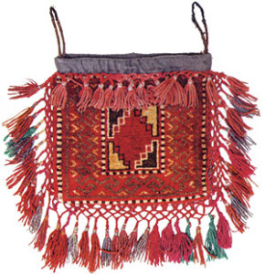

Интерпретация
«Сырым Датұлы Кіші жүз қазақтарының қандай құқықтарын қорғауды көздеді?»
Батырдың тұлғалық қасиеттері
Мақсат-мүдделері
Халықтың көтерілістен күткен үміттері
Дескриптор:
-Жауап құрылымын сауатты құра алуы;
-Дәйекпен дәлелдеп, жауапты дұрыс бере алуы

Slide 24
С.Датұлы қандай қасиеттерімен даңқа бөленді?
Шешен
Шебер дипломат
Көрнекті ұйымдастырушы
Би
Көтеріліс жетекшісі
Әскери қолбасшы
Дескриптор:
-Жауап құрылымын сауатты құра алуы;
-Дәйекпен дәлелдеп, жауапты дұрыс бере алуы

Slide 25
С.Датұлы қандай қасиеттерімен даңқа бөленді?
Шешен
Шебер дипломат
Көрнекті ұйымдастырушы
Би
Көтеріліс жетекшісі
Әскери қолбасшы
Жауап: С.Датұлы- жігерлі,терең ойлы,батыл, тапқыр,айлалы ерекше тұлға.
Ағылшын журналисті –Д.Ч.Бульжер

Slide 26
Халық көтерілістен қандай үміт күтті?

Slide 27
Халық көтерілістен қандай үміт күтті?
Ғасырлар бойы қалыптасқан жерді пайдалану жүйесін қалпына келтіруді
Казак әскерлерінің қазақ жерлерін басып алуын тоқтатуды
Нұралы хан мен оның айналасындағы ақсүйектердің озбырлығына шек қоюды
Патша өкіметінің отаршылдық саясатын тоқтатуды

Slide 28
Мақсат -мүдделері
«Сырым Датұлы Кіші жүз қазақтарының қандай құқықтарын қорғауды көздеді?»

Slide 29
Мақсат -мүдделері
Сұлтан
Жайық бойындағы жерлерді тартып алуды тоқтату
Ресей отаршылда рының езгізісін тоқтату
дар мен ханның халыққа жасаған озбыр
лығына шек қою
«Сырым Датұлы Кіші жүз қазақтарының қандай құқықтарын қорғауды көздеді?»

Slide 30

Жаңа тақырыпты айқындау
Үйге тапсырма:
Үйге: Жаңа ұғымдармен жұмыс
«реформа», «шекаралық сот», «расправа»
«Балық қаңқасы»әдісі
Б.Игельстром реформасы іске аспады
Себебі
Факт,дәлел
Қорытынды
Картамен жұмыс
-көтеріліс болған аймақтарды
хронологиясымен кескін картада белгілеу

Slide 31
Сырым Датұлы бастаған қозғалыстың ерекшелігін , барысы мен нәтижесін талдайды.
1783ж
С.Датұлы көтерілісі қандай басты оқиғасымен ерекшеленеді? Басты қай оқиға есте қалады?
1784ж
1786ж
1794ж
1795-96ж
жұт
1783ж
1785ж
1792ж
1797ж
“Уақыт сызығы”

Slide 32

Бағалау Критерийлері “Блоб ағашы” Мен бүгінгі сабақта қандай деңгейдемін? | Саралау тапсыр малары | Ойлау дағдыла рының деңгейі | Тапсырма мазмұны | Тапсырма түрі
 | Оқушылардың барлығы Оқушылардың көпшілігі Оқушылардың кейбіреуі | Білу және түсіну Сыни ойлау мен талдау Синтез | Сырым Датұлы көтерілісінің шығу себебін, хронологиясын, қозғаушы күштерін,жеңілу себептерін,тарихи маңызын анықтайды -Сырым Датұлы бастаған көтерілістің барысын ,ең маңызды оқиғаларын талдап,нәтижесін қорытындылайды -Көтеріліс жетекшісі С.Датұлының тұлғалық қасиеттерін талдайды. Сырым Датұлының Кіші жүз қазақтарының құқықтарын қорғауды көздеген кемінде 3 дәлелді сипаттайды | Бейнематериал көріп,кесте толтыру «Балық қаңқасы», «Оқиға желісі»әдісі «Уақыт сызығы» «Топтастыру»әдісі Негізгі зерттелген тақырып бойынша ойын қорытындылайды

Slide 33
Рефлексия. «Блоб ағашы»
Мен бүгінгі сабақта қандай деңгейдемін?

Slide 34

Назарларыңызға рахмет!

Slide 36




“Үш шапалақ”

Slide 37

Сергіту сәті
Сөз белгілі бір әріптен басталуы керек.
1.Атың кім?
2.Фамилияң ?
3.Қайдан келдің?
4.Немен келдің?
5.Досыңның аты кім?
6.Қайда тұрады?
7.Оған сыйлыққа не бердің?
8.Онда не өседі?
9.Ашық сабаққа дайындық қалай?
10.Қай пәнді ұнатасың?
11.Тілегің.

Slide 39
Сырым Датұлы-ержүрек, тапқыр, ақылға бай, айлакер, батырлығымен қатар, шешендігімен елге танылған тұлға. (Сырым шешеннің нақыл сөздері мен тапқырлығын мысал келтіру)
«Бір реті келгенде Сырым Нұралы ханға: - Сен аз бен көпті, ақ пен қараны, әлсіз бен мықтыны теңгере алмадың. Біреуді біреу талап жатыр, сен халықты басқара алмадың,-депті. Хан оған қарсылық білдіріп: - Батырым, тасып жүрсің-ау,- депті. Сонда Сырым іркілместен: - Тақсыр, тасып жүргенім жоқ, қайта қазақ баласының басын қоса алмай, сасып жүрмін, -деп жауап қайтарыпты». -Сырым Датұлының бұл жауабының астарында қандай мағына жатыр?

Slide 40
“Үш шапалақ”

Slide 41
Сізге –
І) Не жақсы істелгендігін айқындау
ІІ) Бұл неге жақсы істелгенін түсіндіру керек.
Содан кейін...
ІІІ) Нені жақсартуға болатынын айқындап,
ІҮ) Бұны қалай істеуге болатынын түсіндіру керек.
Егер жұмыстың:жақсы ұсынылған айқын әсерлі, бояуы қанық екенін айтсаңыз,бұл адамға жұмыстың неге жақсы немесе оны жақсартуға болатынын түсінуге көмектеспейді.
Оларды әрқашан оқуға жетелеңіз!

Slide 42
Білім деген биік шың,
Бақытқа сені жеткізер.
Білім деген ақылшың,
Қиындықтан өткізер.
7
сынып

